Slide 1

Факультет компьютерных наук Образовательная программа «Прикладная математика и информатика» Программный проект Change Detection
Выполнил студент группы БПМИ-173
Чарзавакян Михаил Эдуардович
Научный руководитель:
Рамон Антонио Родригес Залепинос
Высшая школа экономики, Москва, 2019
www.hse.ru

Slide 2

ПОСТАНОВКА ЗАДАЧИ
Выполнить подготовку данных.
Реализовать алгоритм обнаружения изменений.
Визуализировать полученные изменения.
фото
фото
Высшая школа экономики, Москва, 2019

Slide 3
ВХОДНЫЕ ДАННЫЕ
Входными данными служат сцены в формате GeoTiff или Jpeg2000
Данные получены со спутников дистанционного зондирования Sentinel-2 и Landsat-8.
фото
фото
Высшая школа экономики, Москва, 2019

Slide 4
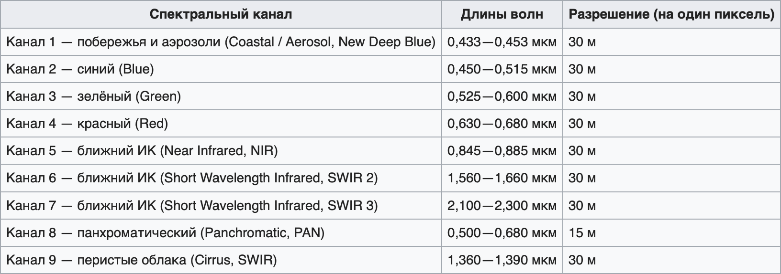
ВХОДНЫЕ ДАННЫЕ НА ПРИМЕРЕ LANDAST-8
Landsat-8 получает изображения в видимом диапазоне волн, в ближнем ИК и в дальнем ИКБ, с разрежением снимков от 15 до 100 метров на точку. Производится съемка суши и полярных регионов. В сутки снимается порядка 400 сцен.
фото
Высшая школа экономики, Москва, 2019

Slide 5
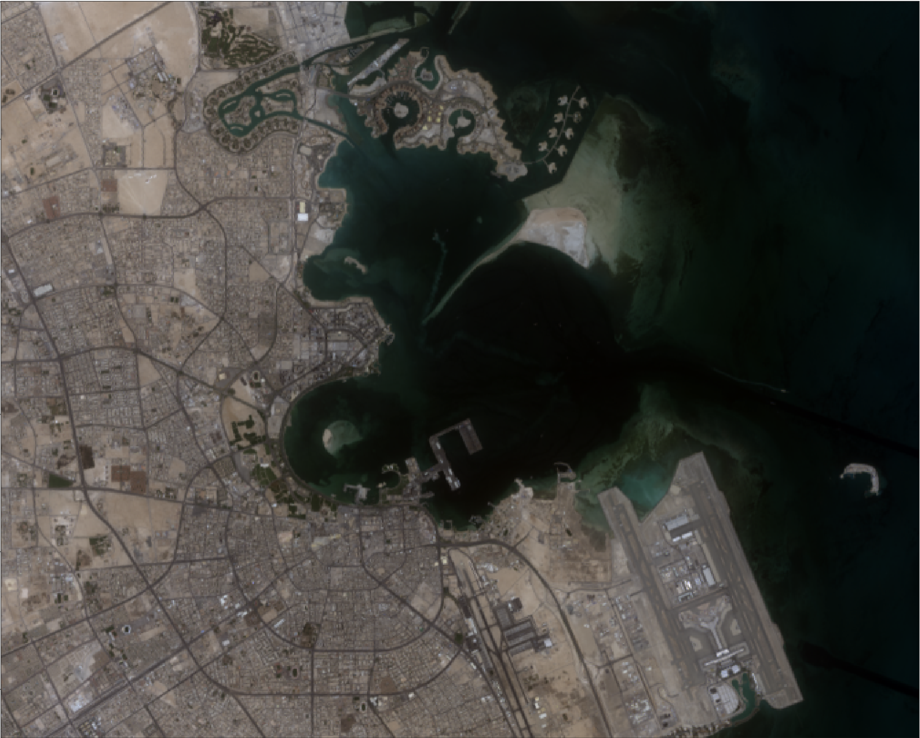
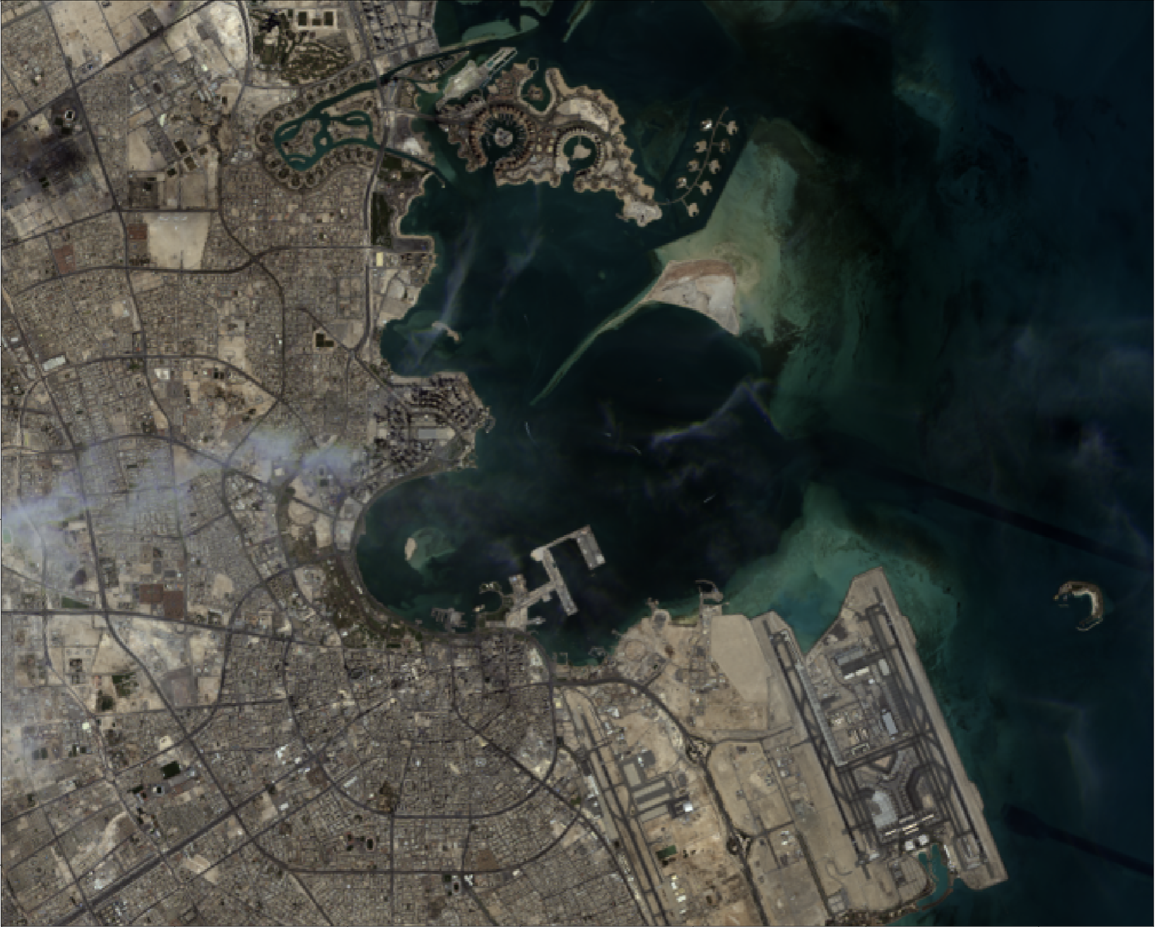
ПОДГОТОВКА ДАННЫХ
Для реализации алгоритмов был выбран город Доха, Катар.
Сцены 2013 и 2019 годов, выполненные спутником Landsat-8.
Сцены обрезаны для большей наглядности и быстроты выполнения алгоритмов.
фото
Высшая школа экономики, Москва, 2019

Slide 6
ПОДГОТОВКА ДАННЫХ
Для реализации алгоритмов был выбран город Доха, Катар.
Сцены 2013 и 2019 годов, выполненные спутником Landsat-8.
Сцены обрезаны для большей наглядности и быстроты выполнения алгоритмов.
фото
Высшая школа экономики, Москва, 2019

Slide 7
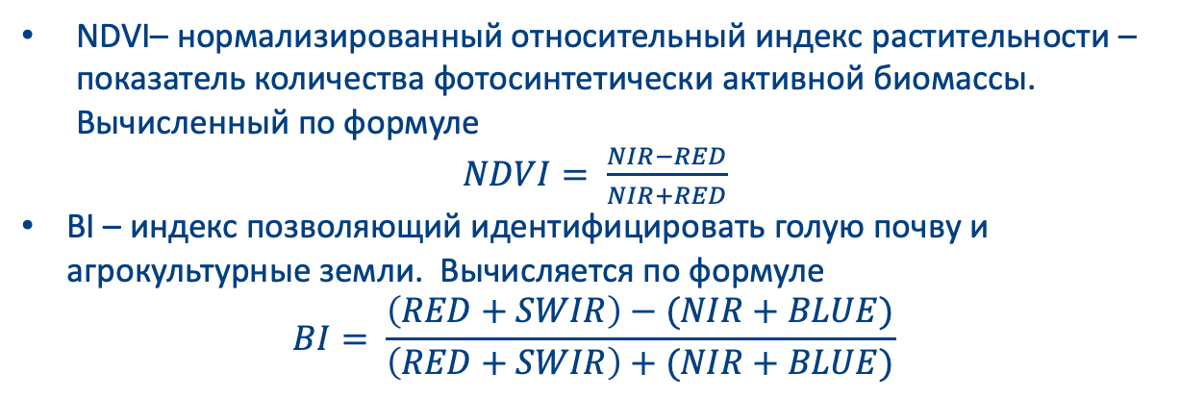
АЛГОРИТМ ОБНАРУЖЕНИЯ ИЗМЕНЕНИЙ ПРИ ПОМОЩИ NDVI, BI и Change Vector Analysis
NDVI– нормализированный относительный индекс растительности – показатель количества фотосинтетически активной биомассы. Вычисленный по формуле
$NDVI= \frac{NIR−RED}{NIR+RED}$
BI – индекс позволяющий идентифицировать голую почву и агрокультурные земли. Вычисляется по формуле
$$BI= \frac{\left(RED+SWIR\right)−(NIR+BLUE)}{\left(RED+SWIR\right)+(NIR+BLUE)}$$
фото
Высшая школа экономики, Москва, 2019

Slide 8
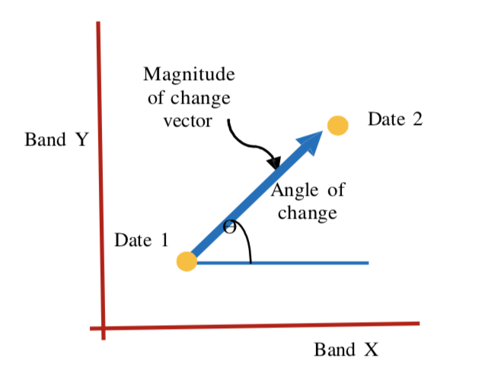
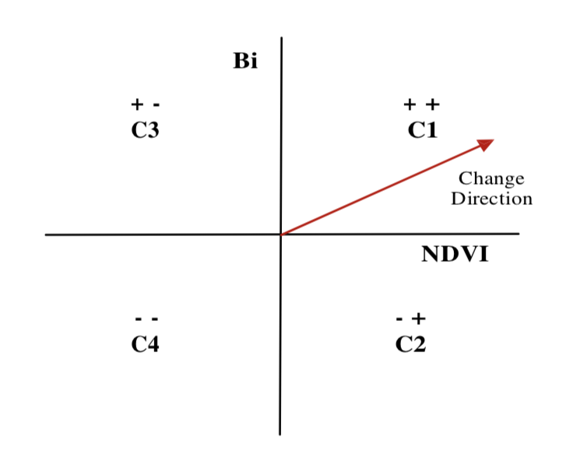
Change Vector Analysis
фото
Высшая школа экономики, Москва, 2019

Slide 9
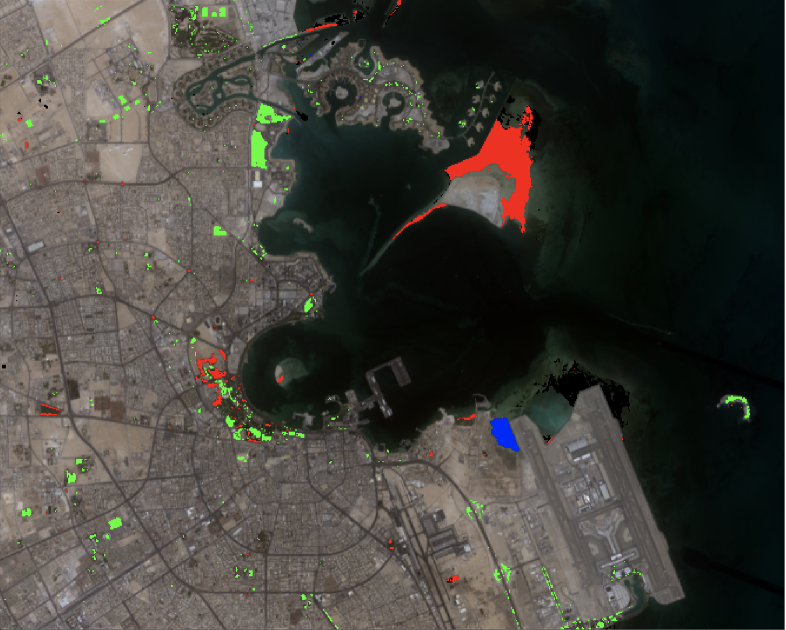
ПРИМЕР РАБОТЫ АЛГОРИТМА
Зеленый – появление новой растительности
Красный – исчезновение растительности
Синий – появление новой почвы
Черный – появление воды
фото
Высшая школа экономики, Москва, 2019

Slide 10
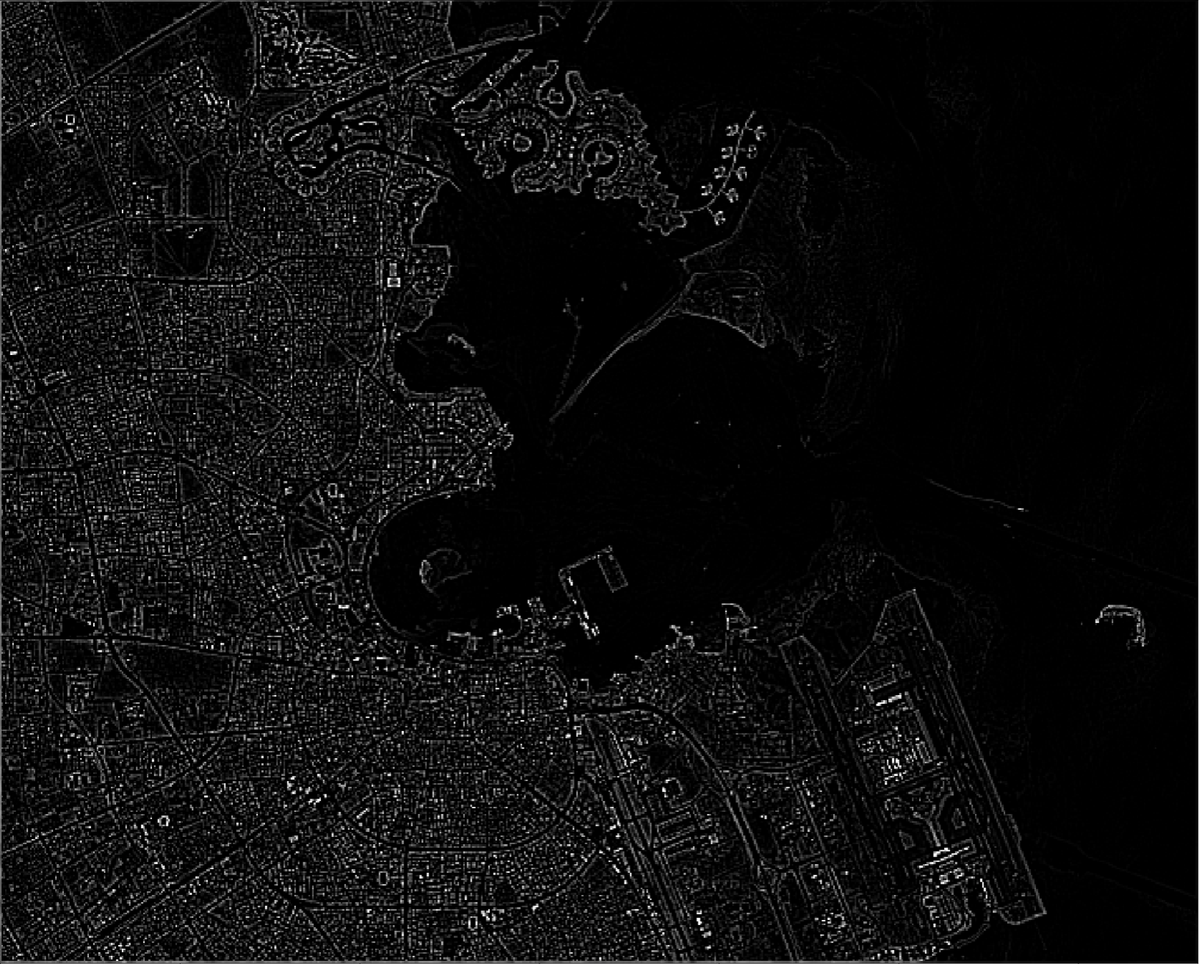
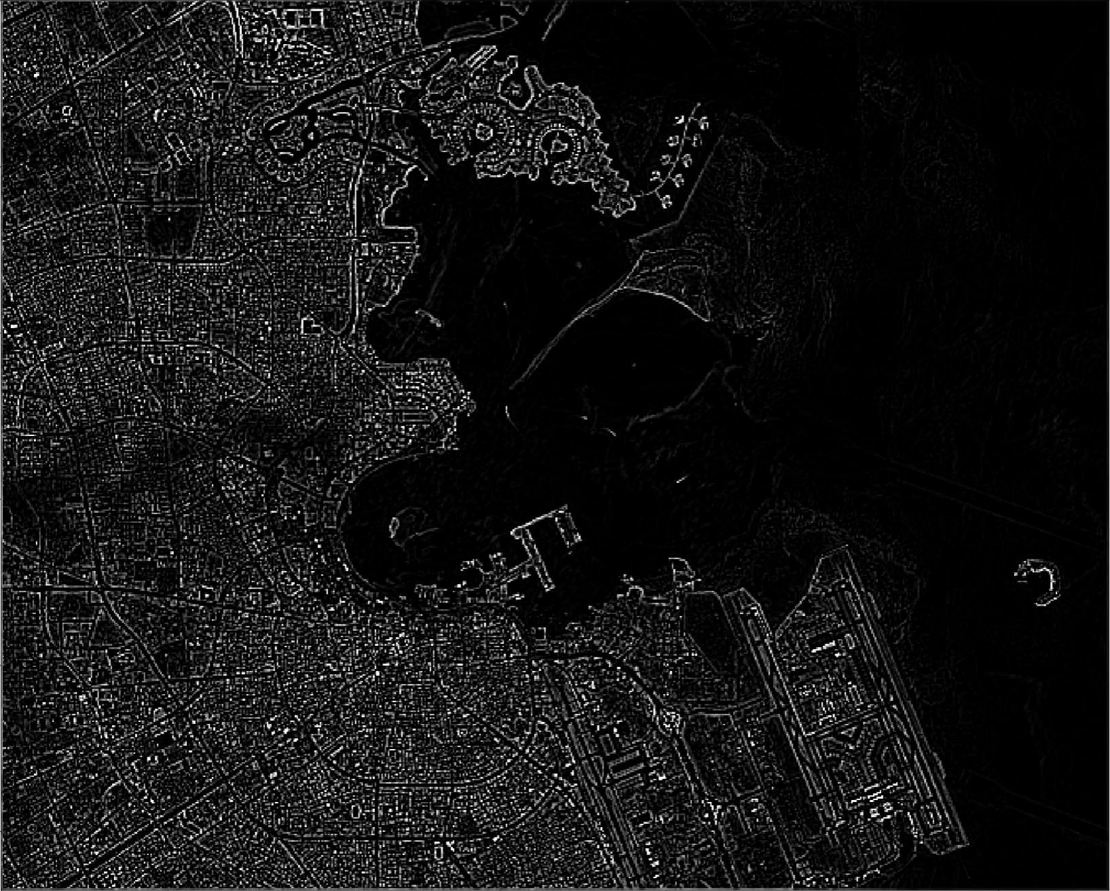
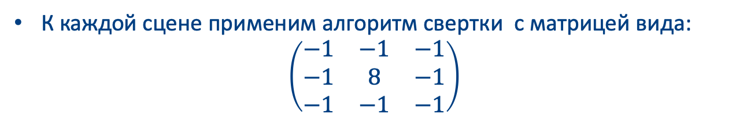
ИЗМЕНЕНИЯ В ДОРОГАХ И ДОМАХ
EDGE DETECTION
К каждой сцене применим алгоритм свертки с матрицей вида:
$$\left(\begin{matrix}−1 & −1 & −1 \\ −1 & 8 & −1 \\ −1 & −1 & −1\end{matrix}\right)$$
фото
Высшая школа экономики, Москва, 2019

Slide 11
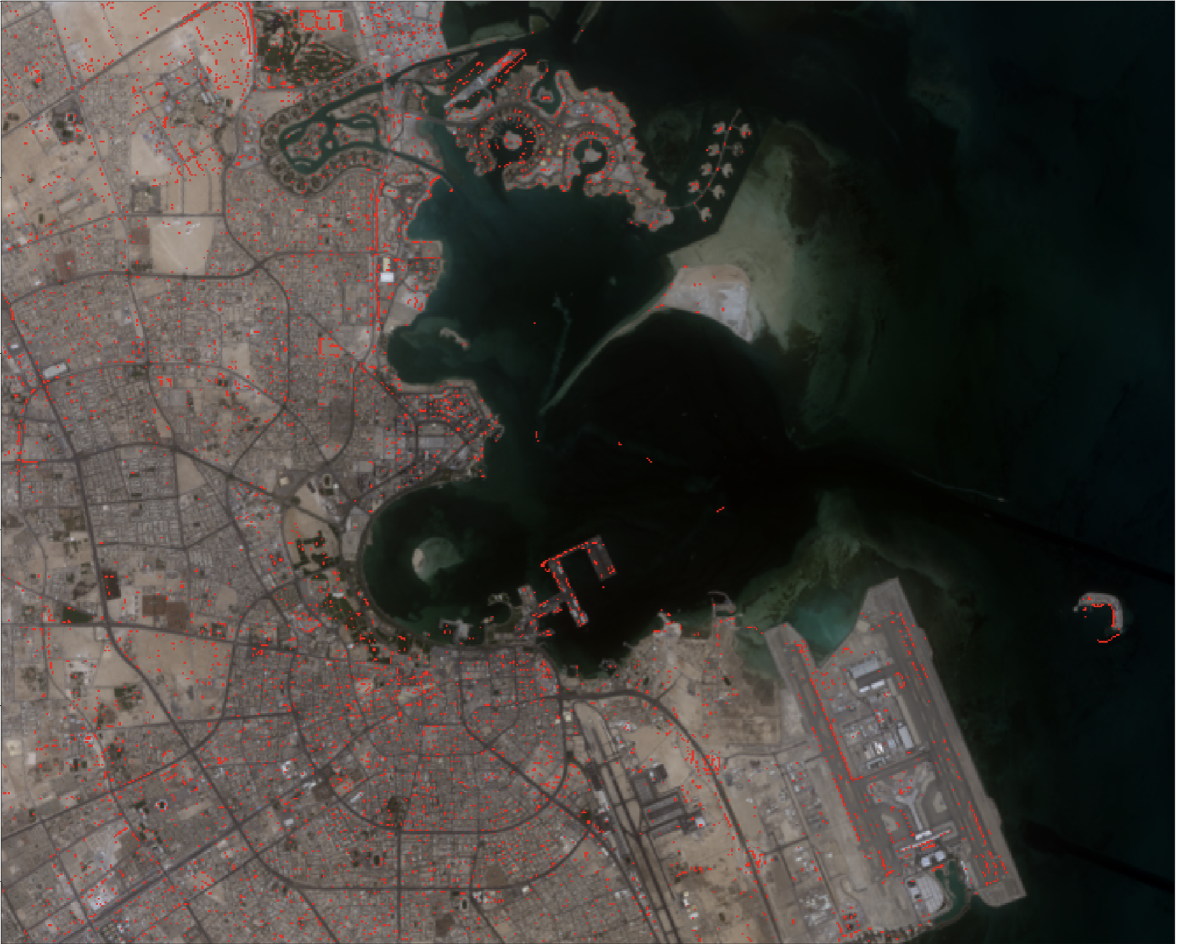
ПРИМЕР ИЗМЕНЕНИЙ
фото
Высшая школа экономики, Москва, 2019

Slide 12
ТЕХНОЛОГИИ И ИНСТРУМЕНТЫ РЕАЛИЗАЦИИ
Язык
Python
Среда разработки
Jupyter Notebook
Библиотеки
rasterio – библиотека для работы с растровыми изображениями в форматах TIF и JP2000
numpy – библиотека для обработки матриц
matplotlib – библиотека для визуализации данных
фото
Высшая школа экономики, Москва, 2019

Slide 13
РАЛИЗОВАННЫЕ ФУНКЦИИ
def normalize(array)
def printRGB(r, g, b)
def radNorm(array, band)
def readBands(pathToDir)
def NDVI(bands)
def BI(bands)
def changeDetectionWithNdviAndBi(pathToFirstDir, pathToSecondDir)
def edgeDetection(bands)
def changeDtectionWithEdgeDetection(pathToFirstDir,pathToSecondDir)
фото
Высшая школа экономики, Москва, 2019

Slide 14

Чарзавакян Михаил Эдуардович,
mecharzavakyan@edu.hse.ru
Москва - 2019

